Slide 1
VYTAUTĖS ŽILINSKAITĖS LITERATŪRINĖ PASAKA „ROBOTAS IR PETELIŠKĖ“

Slide 2
Pamokos tikslas
Išsiaiškinti, kaip literatūrinėje pasakoje kuriama perkeltinė prasmė.

Slide 3
Uždaviniai. Po pamokos gebėsite:
1) paaiškinti, kas yra literatūrinė pasaka;
2) apibrėžti, kas yra perkeltinė prasmė;
3) įvardinti, kokia perkeltinė prasmė sukuriama grožinės literatūros kūrinyje.

Slide 4
Namų darbų tikrinimas
1. Kas buvo Dondonas?
2. Kodėl Dondonas patiko žmonėms?
3. Kas vieną vakarą užkalbino Dondoną?
4. Ką padarė šikšnosparnis?
5. Kas pabaigoje nutiko Dondonui?

Slide 5
Kas yra literatūrinė pasaka?
Literatūrinė pasaka – tai rašytojo sukurtas kūrinys, kuriam būdingi įvairūs stebukliniai elementai.

Slide 6
Po stebukliniais elementais yra paslėptos žmogaus gyvenimo tiesos.
Tos tiesos išsakomos naudojant perkeltinę prasmę.

Slide 7
Kas yra perkeltinė prasmė?
Perkeltinė prasmė – tai kūriniu perduodama užslėpta mintis.

Slide 8
Taigi, mes analizuodami „Robotą ir peteliškę“ ieškosime, kokia gyvenimiška tiesa yra paslėpta po kūrinyje vaizduojamais įvykiais.

Slide 9
Kūrinio „Robotas ir peteliškė“ perkeltinės prasmės analizė

Slide 10
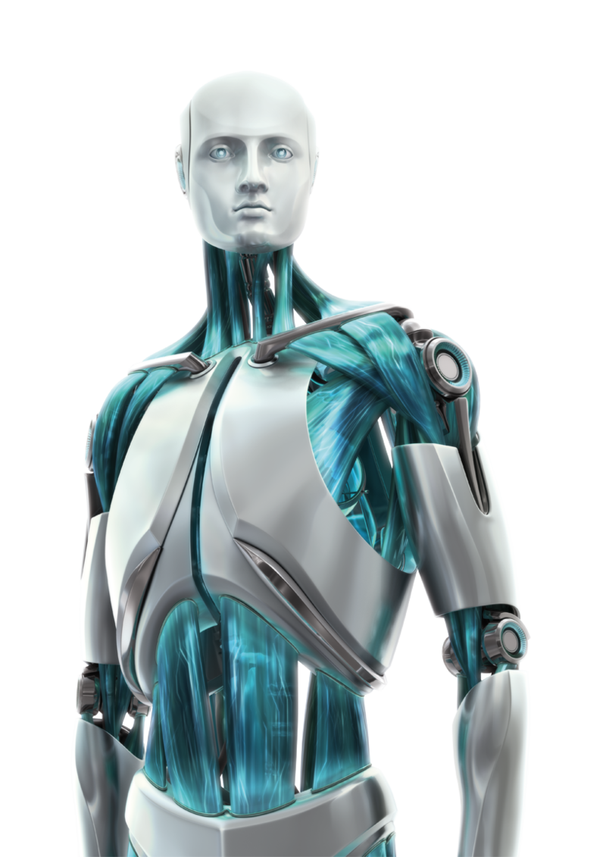
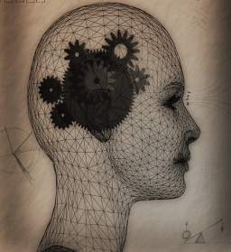
Kuo žmogus panašus į robotą?

Slide 11
Jis gali turėti žmogaus kūno formą. Ir robotas, ir žmogus turi intelektą (protą) bei vadovaujasi logika ir žiniomis.

Slide 12
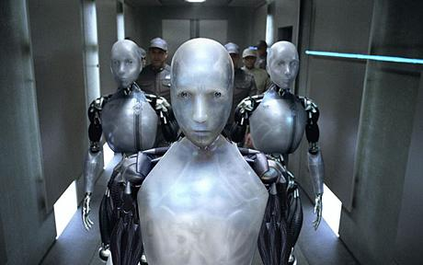
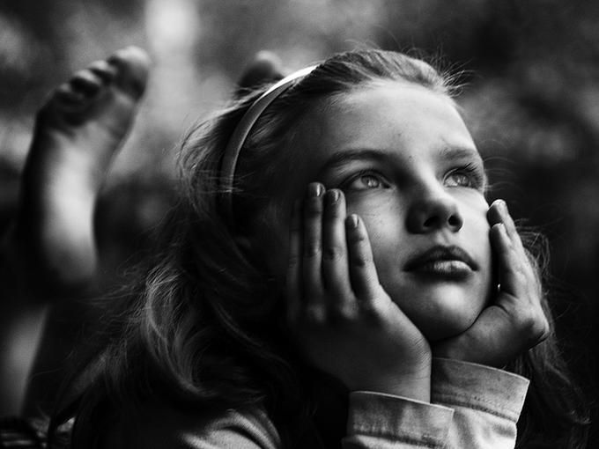
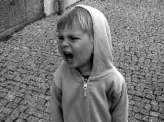
Kuo žmogus skiriasi nuo roboto?

Slide 13
Robotai yra užprogramuoti ir turi tik protą, bet neturi jausmų. O žmogus jaučia daug įvairių jausmų: myli, džiaugiasi, kenčia, liūdi, ilgisi.

Slide 14
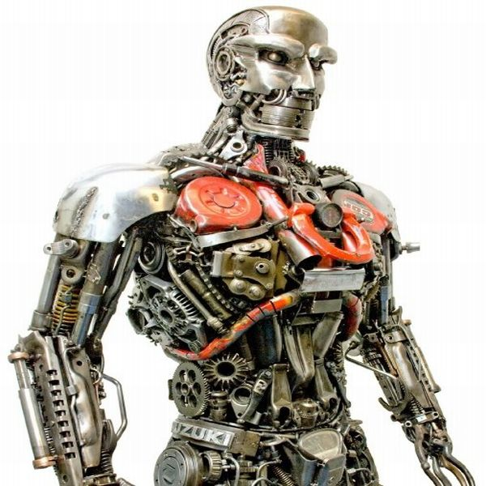
Kokį žmogų mes galime vadinti robotu?
Bejausmį, šaltą ir abejingą. Žmogų, kuris nerodo savo jausmų, nemoka užjausti kito ar suprasti jo emocijų. Toks žmogus yra tik kūnas ir protas be jausmo.

Slide 15
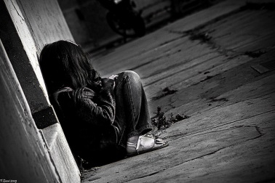
Kokiose situacijose mes galime sakyti, kad su mumis kas nors elgėsi kaip robotas?

Slide 16
Kai mus ignoruoja (nedraugauja, nepastebi mūsų liūdesio ar skausmo), tyčiojasi, vertina tik mūsų teikiamą naudą. Kiti elgiasi kaip robotai tada, kai neatsižvelgia į mūsų jausmus.

Slide 17
1. Kada Dondonas įgyja žmogiškų savybių?

Slide 18
Žmonėms rūpėjo tik Dondono teikiama pramoga. Strėlinukė nuoširdžiai klausinėjo asmeniškų klausimų. Robotas įgijo žmogiškų savybių, kai pajuto, kad kažkam jis tikrai rūpi kaip asmenybė.

Slide 19
2. Kuo skiriasi Dondono žodžiai, sakomi garsiai, nuo žodžių, sakomų mintyse?

Slide 20
– Mano vardas Dondonas.
– Mano gimtinė yra laboratorija.
– Aš dabar atsakinėju į labai negudrius klausimus! Cha cha cha!
– Labiausiai mėgstu mašininę alyvą, o labiausiai nemėgstu grietininių ledų su abrikosų uogiene.
– Robotų ateitis turi pačias plačiausias perspektyvas!
– Aš turiu įvykdyti visa, kas man užprogramuota!
– Linkiu puikios sveikatos ir sėkmės asmeniniame gyvenime!

Slide 21
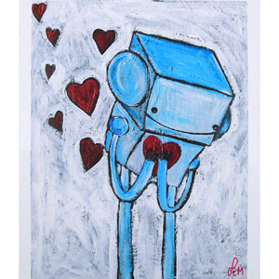
„Ji greitai sugrįš! Ji prisirišo prie manęs, ji sugrįš ir meiliai prisiglaus man prie peties!.. O, kad šita naktis niekada nesibaigtų!.. Tada pamažiukais gal pramokčiau ištarti kitus, neužprogramuotus žodžius ir padėkočiau jai už švelnų sparnų palietimą, ir pasakyčiau, kad ji man vienintelė visame pasaulyje, mano Strėlinukė...“.

Slide 22
Žodžiai, sakomi garsiai, atrodo negyvi ir šalti. Tai ne paties Dondono žodžiai, o įdiegta programa. Juose nėra jausmų. Žodžiai, sakomi mintyse, eina tiesiai iš Dondono širdies. Jie nuoširdūs, jausmingi. Mintyse sakomi žodžiai atskleidžia tikruosius roboto jausmus.

Slide 23
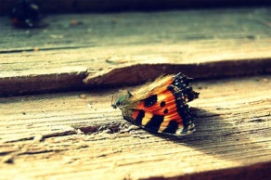
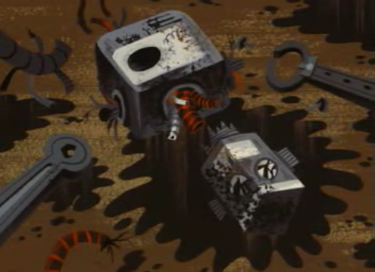
3. Kas Dondonui sutrukdė išgelbėti Strėlinukę? Kaip dėl to jis jautėsi?

Slide 24
Robotas nemokėjo reikšti savo jausmų, todėl ir neišsaugojo jam brangios būtybės. Žuvus Strėlinukei, Dondoną slėgė kaltės jausmas. Supratęs, kad dėl jo kaltės žuvo vienintelė būtybė, kuriai jis buvo brangus, Dondonas sugedo.

Slide 25
4. Kodėl Dondonas nemokėjo garsiai reikšti jausmų?
Dondonas buvo užprogramuotas, ką ir kada sakyti. Jo niekas nemokė būti nuoširdžiu, todėl jis ir nemokėjo reikšti jausmų. Jo negalima kaltinti, nes niekas jam kitokio pavyzdžio neparodė.

Slide 26
5. Įrodykite, kad „Robotas ir peteliškė“ yra literatūrinė pasaka.
Tai pasaka, nes jame daug fantastinių elementų (kalba peteliškė, robotas turi jausmus). Literatūrinė pasaka, nes ją parašė konkretus rašytojas– Vytautė Žilinskaitė.

Slide 27
6. Kokia perkeltinė mintis (idėja) slypi po „Roboto ir peteliškės“ įvykiais?

Slide 28
Kūrinio idėja:
a) niekada nereikia bijoti sakyti tai, ką jauti;
b) niekada nereikia bijoti kitam pasakyti kažką gražaus ir gero;
c) nesigėdykit būti nuoširdūs.

Slide 29
Ar gebame?
1) paaiškinti, kas yra literatūrinė pasaka;
2) apibrėžti, kas yra perkeltinė prasmė;
3) įvardinti, kokia perkeltinė prasmė sukuriama grožinės literatūros kūrinyje.

